Slide 1

Extroverze/Introverze

Slide 2
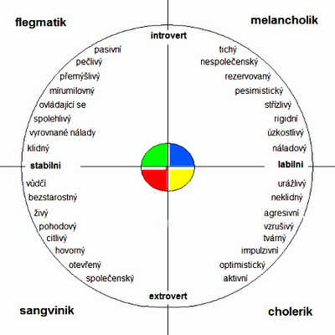
Historie
Pojmy zavedl C.G.Jung
doplnění Eysenckovy škály

Slide 3
Extrovert
družný, má hodně přátel, silnou potřebu kontaktů
sociálně přizpůsobivý, potřebuje změnu
aktivní, dynamický, neustále hnán za dalšími podněty
jedná impulzivně, spontánně, nedostatečně plánuje, je nespolehlivý
optimistický, sdílný, bezstarostný
sebevědomý, přehlíží detaily
umí jednat s lidmi, ale méně je chápe

Slide 4
Introvert
uzavřený, zásadový, introspektivní, přemýšlivý
má méně přátel, ale jeho vztahy jsou hlubší
má potíže s jednáním s lidmi
je spíše pesimistický, kritický
má potíže se sebedůvěrou, je vnitřně napjatý
dobře se ovládá, je spolehlivý
více se zaměřuje na minulost a vzpomínky
hůře se adaptuje na vnější svět

Slide 5

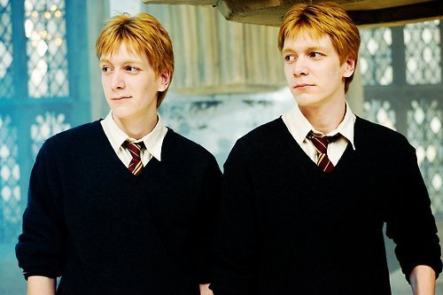

Extroverti

Slide 6

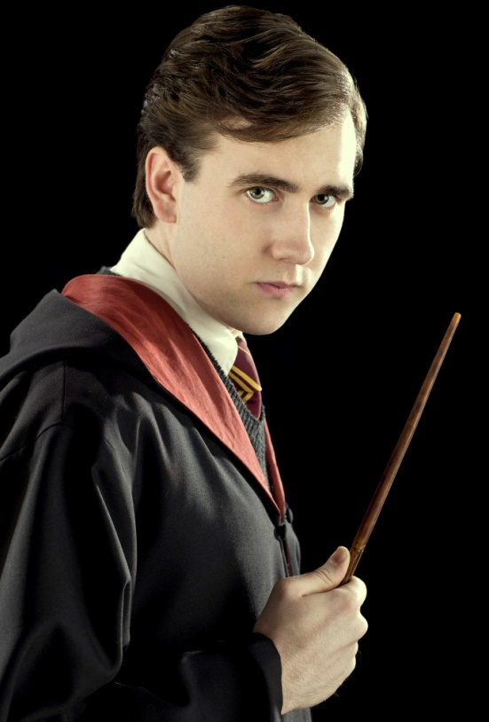

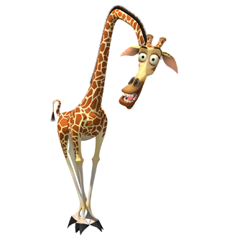
Introverti

Slide 7
Video
TED = Technology, Entertainment, Design
každoroční konference s heslem „myšlenky, které stojí za rozšíření“
Susan Cainová se snaží poukázat, že introverti by měli být podporování a uznáváni stejně jako extroverti
https://www.ted.com/talks/susan_cain_the_power_of_introverts?language=cs#t-622250

Slide 8
Obrázky
Č.1 http://insightbulletin.com/wp-content/uploads/2015/04/extrovert-and-introvert-boss.jpg
Č.2 http://www.evik-com.webz.cz/images/temper.png
Č.3 http://images4.fanpop.com/image/photos/19900000/Fred-And-George-harry-potter-19939273-500-333.jpg
Č.4http://img1.wikia.nocookie.net/__cb20141122220929/harrypotter/images/2/20/NevilleHBP.jpg
Č.5http://www.edna.cz/runtime/cache/images/listBig/series/dragons-riders-of-berk/DTV-cg-hiccup-02-0434574762316cc1d5c42f92ab831238.png
Č.6http://m.jumpstart.com/JumpstartNew/Dreamworks/Images/MAD_Bio_Images/Melman_bio_02.png
Č.7 http://thesmashable.com/wp-content/uploads/2012/06/Madagascar-3-movie-2012-Alex-The-Lion-HD-Wallpaper-31.jpg

Slide 9
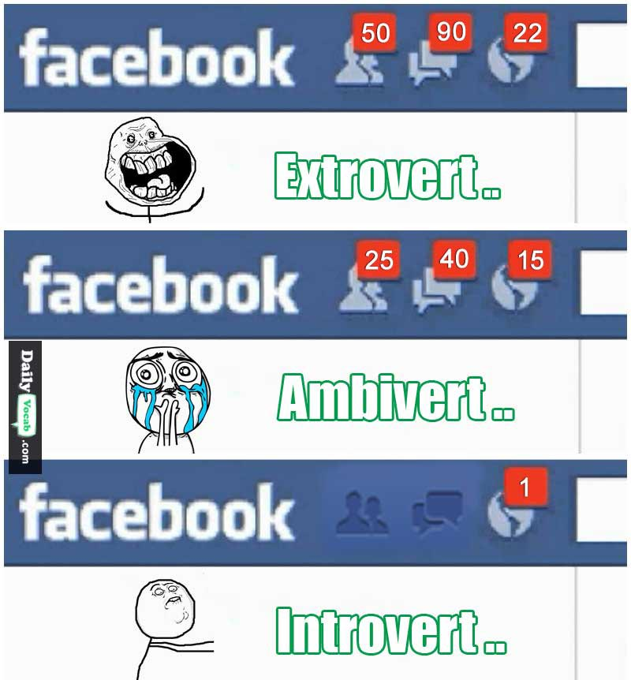
Děkuji za pozornost

